Slide 1
Komplex számok
Felkészítő matematikából a XII. osztály számára

Slide 2
Tartalom
A komplex számok
    algebrai alakja
    ábrázolása a komplex számsíkban
    modulusa
    konjugáltja
    trigonometrikus alakja
    Az imaginárius egység hatványai, tulajdonságai
    Másodfokú egyenletek megoldása ℂ-ben
2. Házi feladat

Slide 3
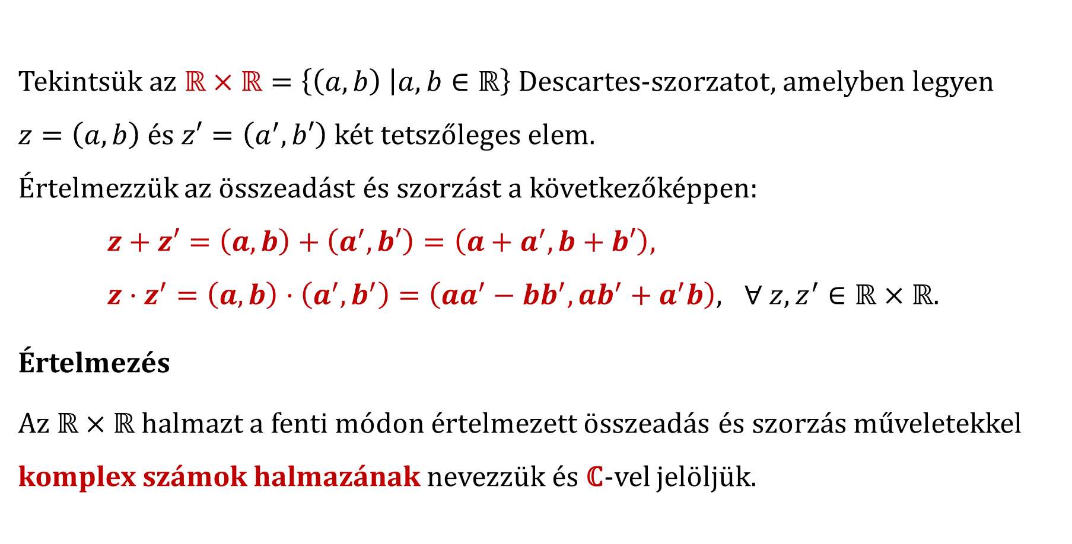
A komplex számok halmaza
Tekintsük az ℝ$×ℝ=\left\{\left(a,b\right)\left. \right|a,b∈ℝ\right\}$ Descartes-szorzatot, amelyben legyen
$z=\left(a,b\right)$ és $z′=\left(a^{′},b′\right)$ két tetszőleges elem.
Értelmezzük az összeadást és szorzást a következőképpen:
$z+z′=\left(a,b\right)+\left(a^{′},b′\right)=\left(a+a^{′},b+b′\right)$,
$z·z^{′}=\left(a,b\right)·\left(a^{′},b^{′}\right)=\left(aa^{′}−bb^{′},ab^{′}+a^{′}b\right), ∀ z,z^{′}∈\text{ℝ}×ℝ.$
Értelmezés
Az ℝ $×ℝ$ halmazt a fenti módon értelmezett összeadás és szorzás műveletekkel komplex számok halmazának nevezzük és ℂ-vel jelöljük.

Slide 4
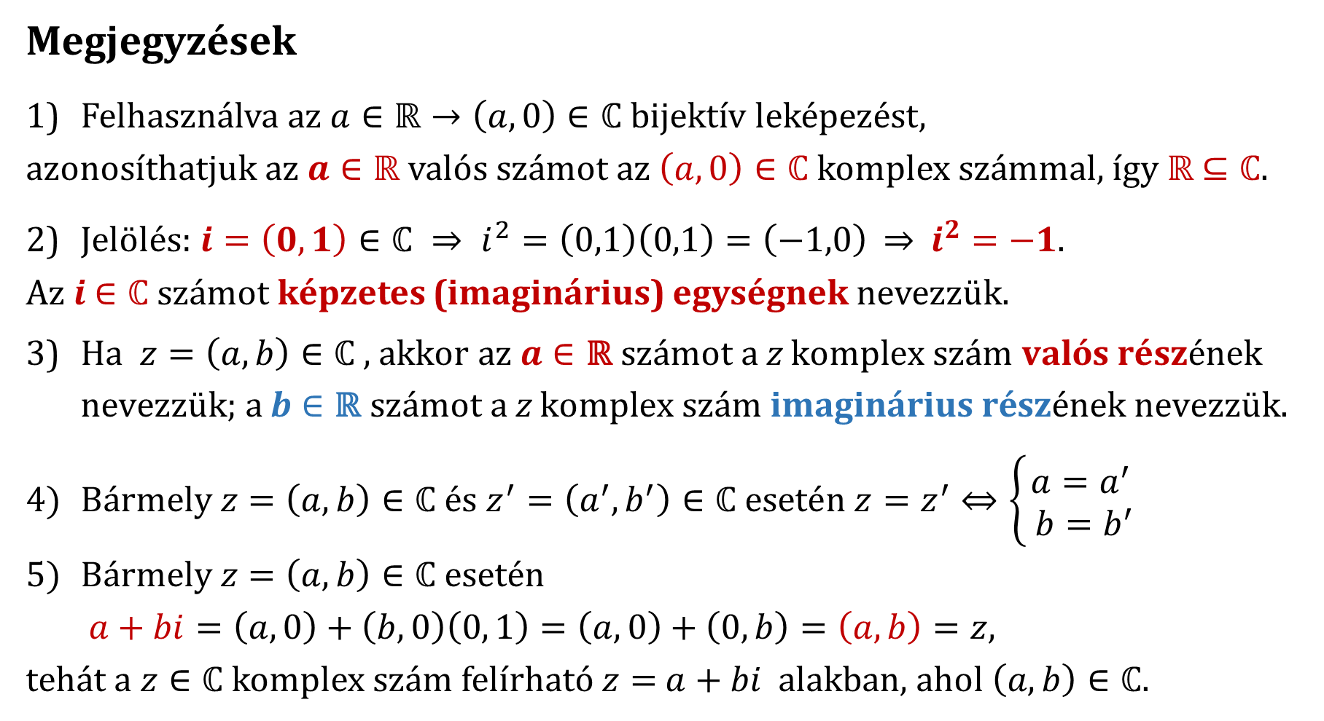
Megjegyzések
Felhasználva az $a∈ℝ→\left(a,0\right)∈ℂ$ bijektív leképezést,
azonosíthatjuk az $a∈ℝ$valós számot az $\left(a,0\right)∈ℂ$ komplex számmal, így ℝ$⊆ℂ$.
Jelölés: $i=\left(0,1\right)∈ℂ ⇒ i^{2}=\left(0,1\right)\left(0,1\right)=\left(−1,0\right)$ ⇒ $i^{2}=−1.$
Az $i$ $∈ℂ$ számot képzetes (imaginárius) egységnek nevezzük.
$\text{Ha} z=\left(a,b\right)∈ℂ \text{, }\text{akkor} \text{a}z a∈\text{ℝ} \text{sz}\text{á}\text{mot} \text{a} \text{z} \text{komplex} \text{sz}\text{á}\text{m} \text{val}\text{ó}\text{s} \text{r}\text{é}\text{sz}\text{é}\text{nek} \text{nevezz}\text{ü}\text{k}\text{; }\text{a} \text{b}∈\text{ℝ} \text{sz}\text{á}\text{mot} \text{a} \text{z} \text{komplex} \text{sz}\text{á}\text{m} \text{imagin}\text{á}\text{rius} \text{r}\text{é}\text{sz}\text{é}\text{nek} \text{nevezz}\text{ü}\text{k}\text{.}$
$Bármely z=\left(a,b\right)∈ℂ \text{é}\text{s} z^{′}=\left(a^{′},b^{′}\right)∈ℂ \text{eset}\text{é}\text{n} z=z^{′}⇔\left\{\begin{aligned}a=a^{′} \\ b=b^{′}\end{aligned}\right.$
$Bármely z=\left(a,b\right)∈ℂ$ esetén
$a+bi=\left(a,0\right)+\left(b,0\right)\left(0, 1\right)=\left(a,0\right)+\left(0,b\right)=\left(a,b\right)=z,$
$tehát a z∈ℂ$ komplex szám felírható $z=$ $a+bi$ alakban, ahol$\left(a,b\right)∈ℂ.$

Slide 5
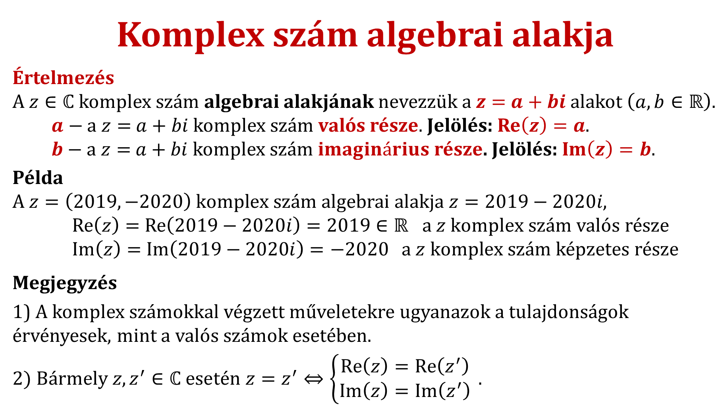
Komplex szám algebrai alakja
Értelmezés
A $z∈ℂ$ komplex szám algebrai alakjának nevezzük a $z=$ $a+bi$ alakot$\left(a,b∈ℝ\right).$
$a−$ a $z=$ $a+bi$ komplex szám valós része. Jelölés: Re$\left(z\right)=a$.
$b$ $−$a $z=$ $a+bi$ komplex szám $imaginárius$része. Jelölés: Im$\left(z\right)=b$.
Példa
A $z=\left(2019,−2020\right) komplex szám$ algebrai alakja $z=2019−2020i,$
Re$\left(z\right)=$ Re$\left(2019−2020i\right)=2019∈ℝ$ a $z komplex szám$ valós része
Im$\left(z\right)=$Im$\left(2019−2020i\right)=−2020$ a $z komplex szám$ képzetes része
Megjegyzés
1) A komplex számokkal végzett műveletekre ugyanazok a tulajdonságok érvényesek, mint a valós számok esetében.
$$2) Bármely z, z^{′}∈ℂ \text{eset}\text{é}\text{n} z=z^{′}⇔\left\{\begin{aligned}\text{Re}\left(z\right)=\text{Re}\left(z^{′}\right) \\ \text{Im}\left(z\right)=\text{Im}\left(z^{′}\right)\end{aligned}\right. .$$

Slide 6
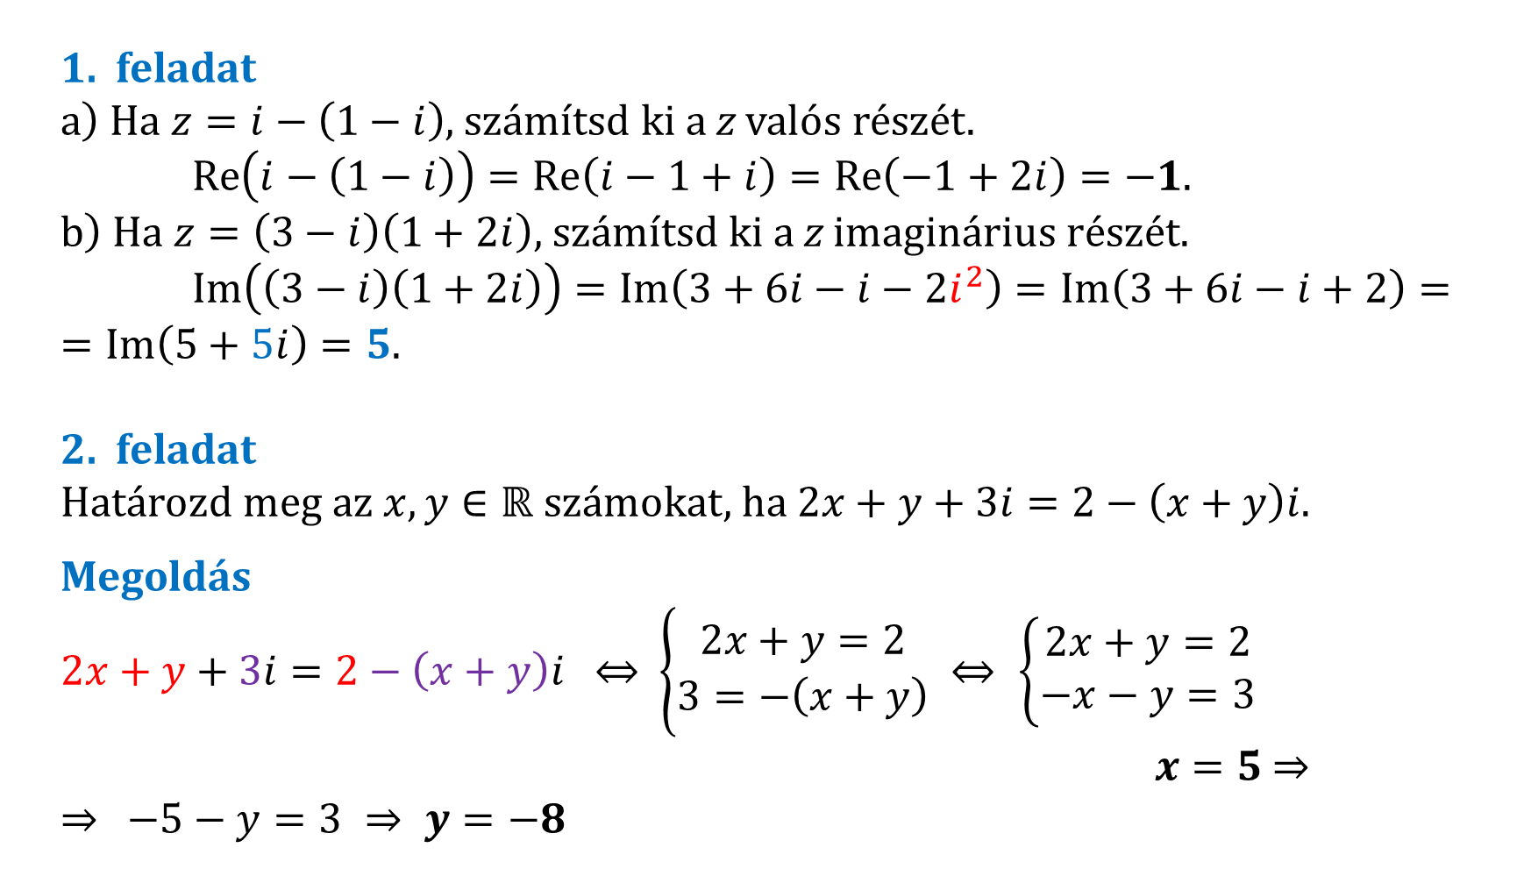
1. feladat
$\left.a\right) Ha z=i−\left(1−i\right)$, számítsd ki a z valós részét.
$Re\left(i−\left(1−i\right)\right)=Re\left(i−1+i\right)=Re\left(−1+2i\right)=−1$.
$$\left.b\right) Ha z=\left(3−i\right)\left(1+2i\right)\text{, }\text{sz}\text{á}\text{m}\text{í}\text{tsd} \text{ki} \text{a} \text{z} \text{imagin}\text{á}\text{rius} \text{r}\text{é}\text{sz}\text{é}\text{t}\text{.}$$
$$Im\left(\left(3−i\right)\left(1+2i\right)\right)=Im\left(3+6i−i−2i^{2}\right)=Im\left(3+6i−i+2\right)=$$
$=Im\left(5+5i\right)=5$.
2. feladat
Határozd meg az $x, y∈ℝ$ számokat, ha $2x+y+3i=2−\left(x+y\right)i.$
Megoldás
$2x+y+3i=2−\left(x+y\right)i$ ⇔ $\left\{\begin{aligned}2x+y=2 \\ 3=−\left(x+y\right)\end{aligned} ⇔ \left\{\begin{aligned}2x+y=2 \\ −x−y=3\end{aligned}\right.\right.$
$x=5$ ⇒
⇒$−5−y=3 ⇒ y=−8$

Slide 7
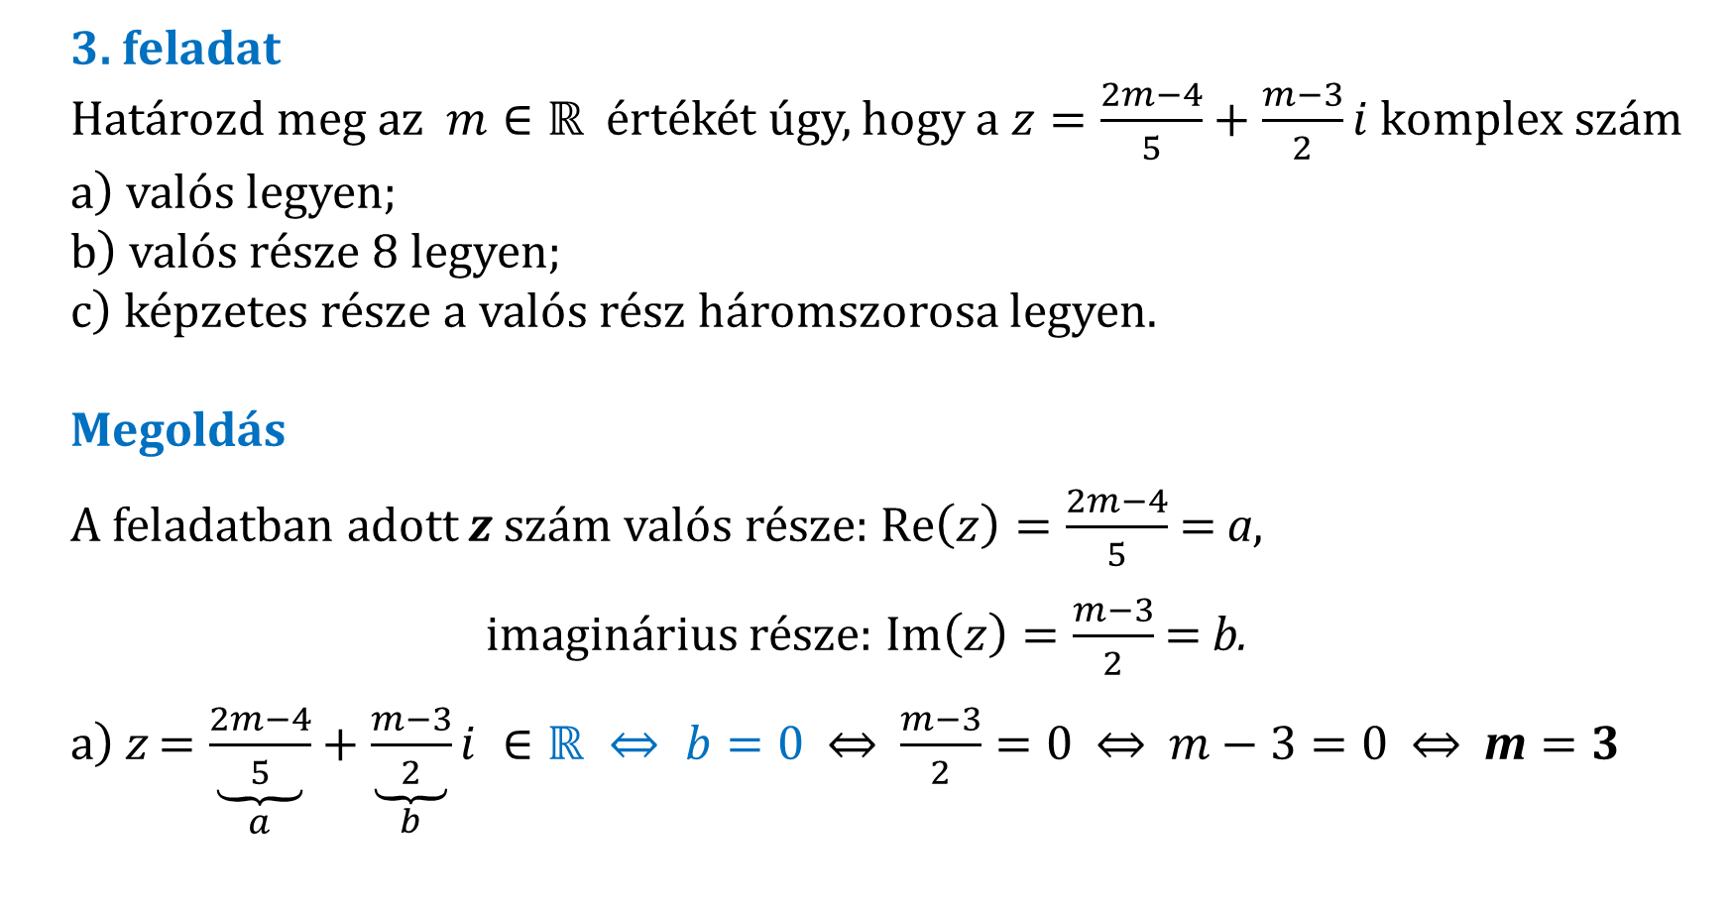
3. feladat
Határozd meg az $m∈ℝ$ értékét úgy, hogy a $z=\frac{2m−4}{5}+\frac{m−3}{2}i komplex szám$
$\left.a\right)$ valós legyen;
$\left.b\right)$ valós része 8 legyen;
$\left.c\right)$képzetes része a valós rész háromszorosa legyen.
Megoldás
A feladatban adott z szám valós része: $\text{Re}\left(z\right)=\frac{2m−4}{5}$ $=$ a,
imaginárius része: $Im\left(z\right)=\frac{m−3}{2}$ $=$b.
$\left.a\right)$ z$=\underset{a}{\underbrace{\frac{2m−4}{5}}}+\underset{b}{\underbrace{\frac{m−3}{2}}}i ∈ℝ ⇔ b=0$ ⇔ $\frac{m−3}{2}=0 \text{⇔ } m−3=0 \text{ ⇔ } \text{m}=3$

Slide 8
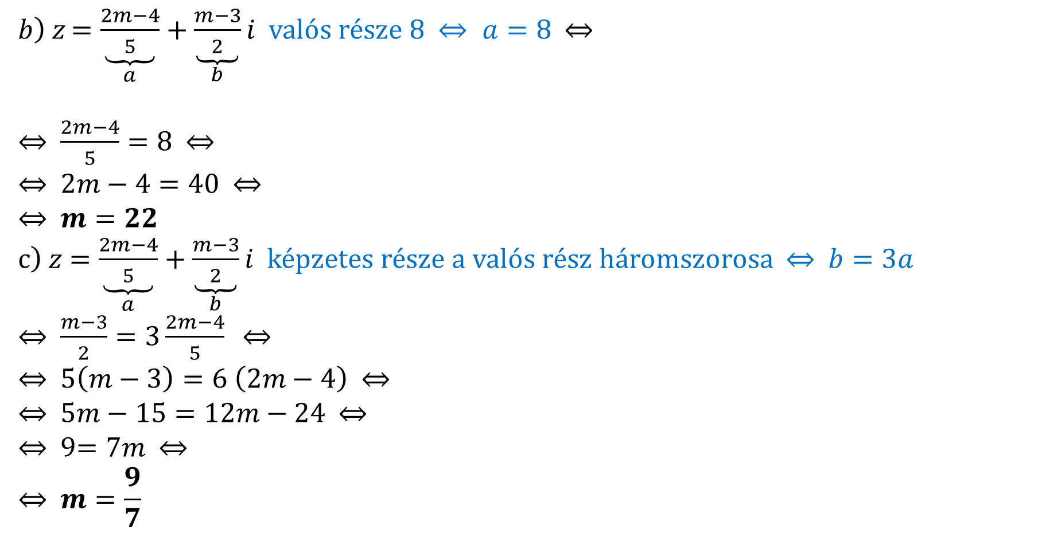
$\left.b\right)$ z $=\underset{a}{\underbrace{\frac{2m−4}{5}}}+\underset{b}{\underbrace{\frac{m−3}{2}}}i$ valós része 8 $⇔ a=8$ ⇔
⇔ $\frac{2m−4}{5}=8 \text{⇔}$
$$\text{⇔} 2m−4=40 \text{ ⇔}$$
$\text{⇔} m=22$
$\left.c\right) \text{z}=\underset{a}{\underbrace{\frac{2m−4}{5}}}+\underset{b}{\underbrace{\frac{m−3}{2}}}i$ képzetes része a valós rész háromszorosa ⇔ $b=3a$
⇔ $\frac{m−3}{2}=3\frac{2m−4}{5} \text{⇔}$
$$\text{⇔} 5\left(m−3\right)=\text{6} \left(2m−4\right) \text{⇔ }$$
$\text{⇔ } \text{5}m−15=12m−24$ $\text{⇔}$
$\text{⇔}$ 9$=7m$ $\text{⇔}$
$$\text{⇔} m=\frac{9}{7}$$

Slide 9
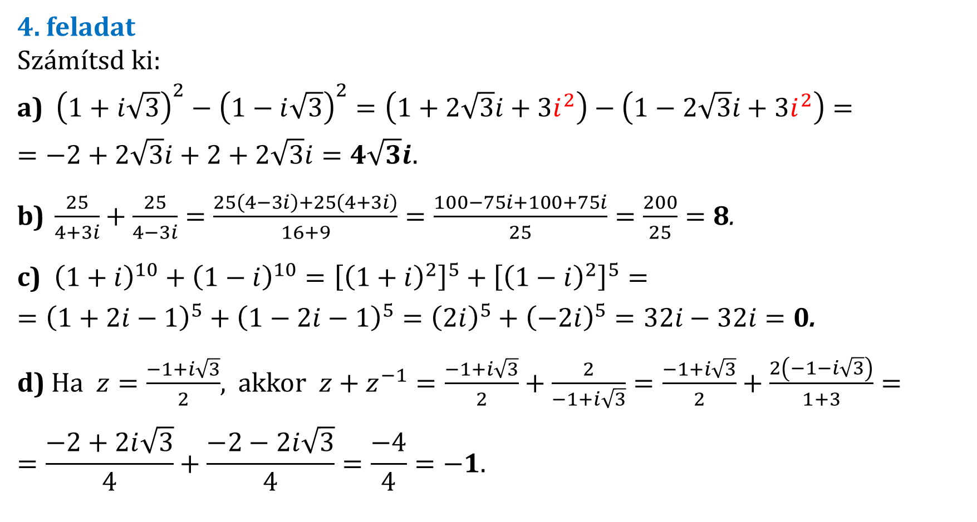
4. feladat
Számítsd ki:
a) ${\left(1+i\sqrt{3}\right)}^{2}−{\left(1−i\sqrt{3}\right)}^{2}=\left(1+2\sqrt{3}i+3i^{2}\right)−\left(1−2\sqrt{3}i+3i^{2}\right)=$
$$=−2+2\sqrt{3}i+2+2\sqrt{3}i=4\sqrt{3}i.$$
$\text{b}\text{)} \frac{25}{4+3i}+\frac{25}{4−3i}=\frac{25\left(4−3i\right)+25\left(4+3i\right)}{16+9}=\frac{100−75i+100+75i}{25}=\frac{200}{25}=8$.
c) ${\left(1+i\right)}^{10}+{\left(1−i\right)}^{10}={\left[{\left(1+i\right)}^{2}\right]}^{5}+{\left[{\left(1−i\right)}^{2}\right]}^{5}=$
$={\left(1+2i−1\right)}^{5}+{\left(1−2i−1\right)}^{5}={\left(2i\right)}^{5}+{\left(−2i\right)}^{5}=32i−32i=0$.
d) Ha $z=\frac{−1+i\sqrt{3}}{2}$, akkor $z+z^{−1}=\frac{−1+i\sqrt{3}}{2}+\frac{2}{−1+i\sqrt{3}}=\frac{−1+i\sqrt{3}}{2}+\frac{2\left(−1−i\sqrt{3}\right)}{1+3}=$
$$=\frac{−2+2i\sqrt{3}}{4}+\frac{−2−2i\sqrt{3}}{4}=\frac{−4}{4}=−1.$$

Slide 10

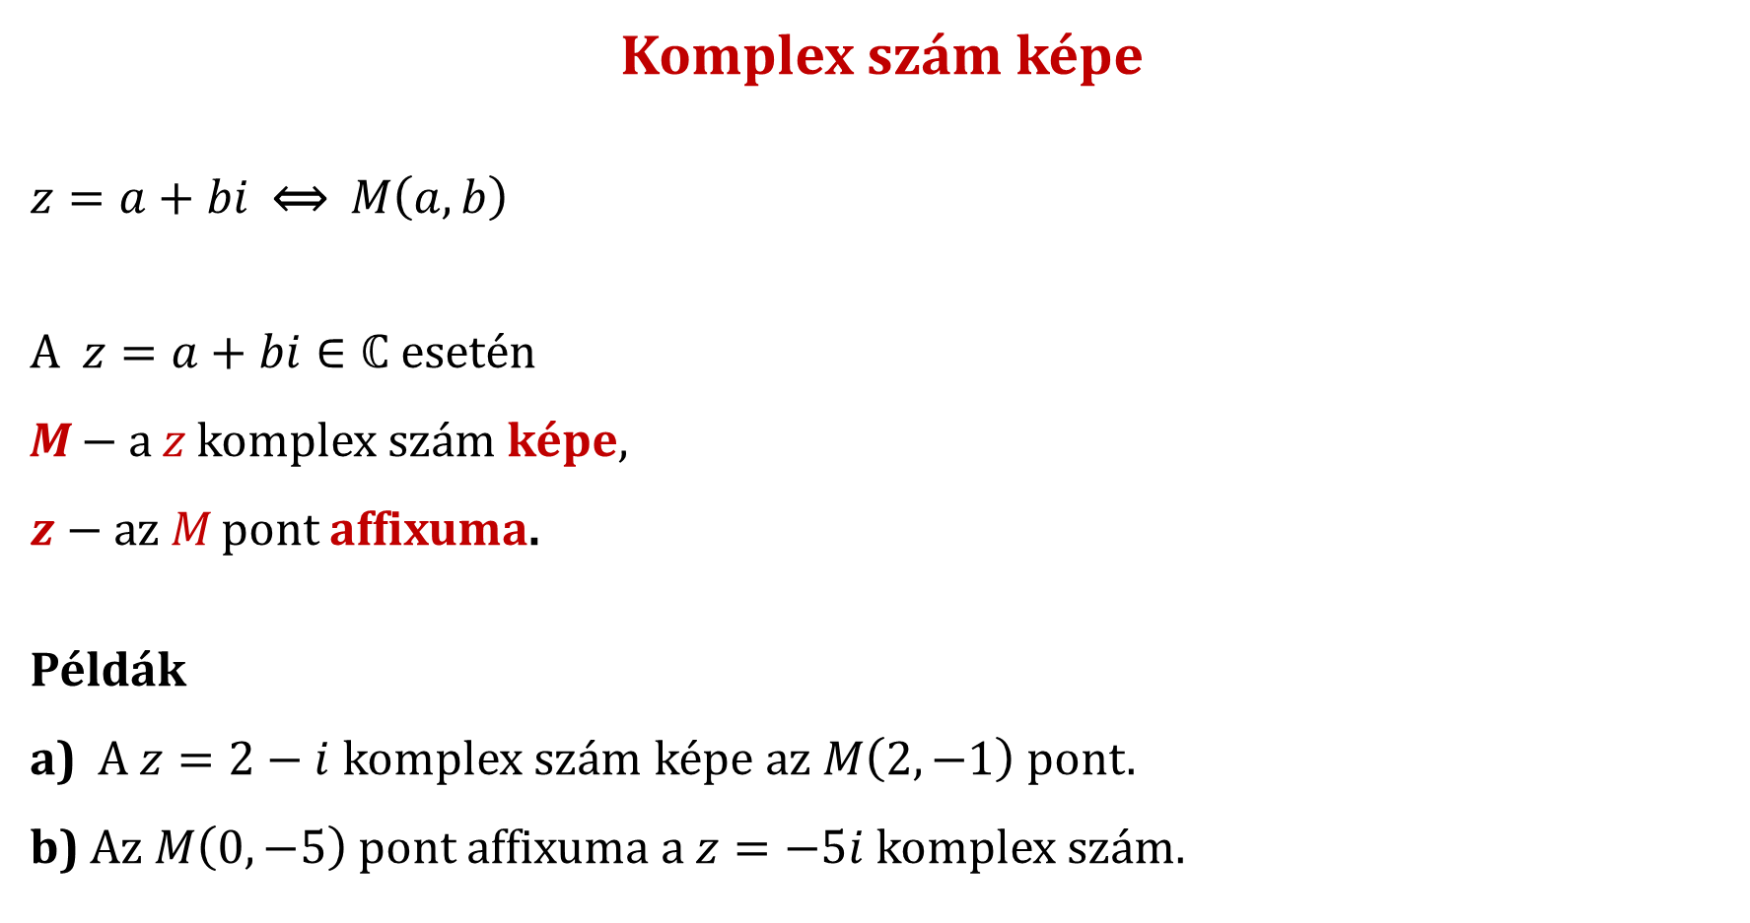



Komplex szám képe
$z=a+bi$⟺ $M\left(a,b\right)$
A $z=a+bi∈ℂ$esetén
M $−$ a z komplex szám képe,
$z−$az M pont affixuma.
Példák
a) A $z=2−i$ komplex szám képe az $M\left(2,−1\right)$ pont.
b) Az $M\left(0,−5\right)$ pont affixuma a $z=−5i$ komplex szám.
$$Im\left(z\right)$$
M
$$b$$
O
$$a$$
$$\text{Re}\left(z\right)$$

Slide 11



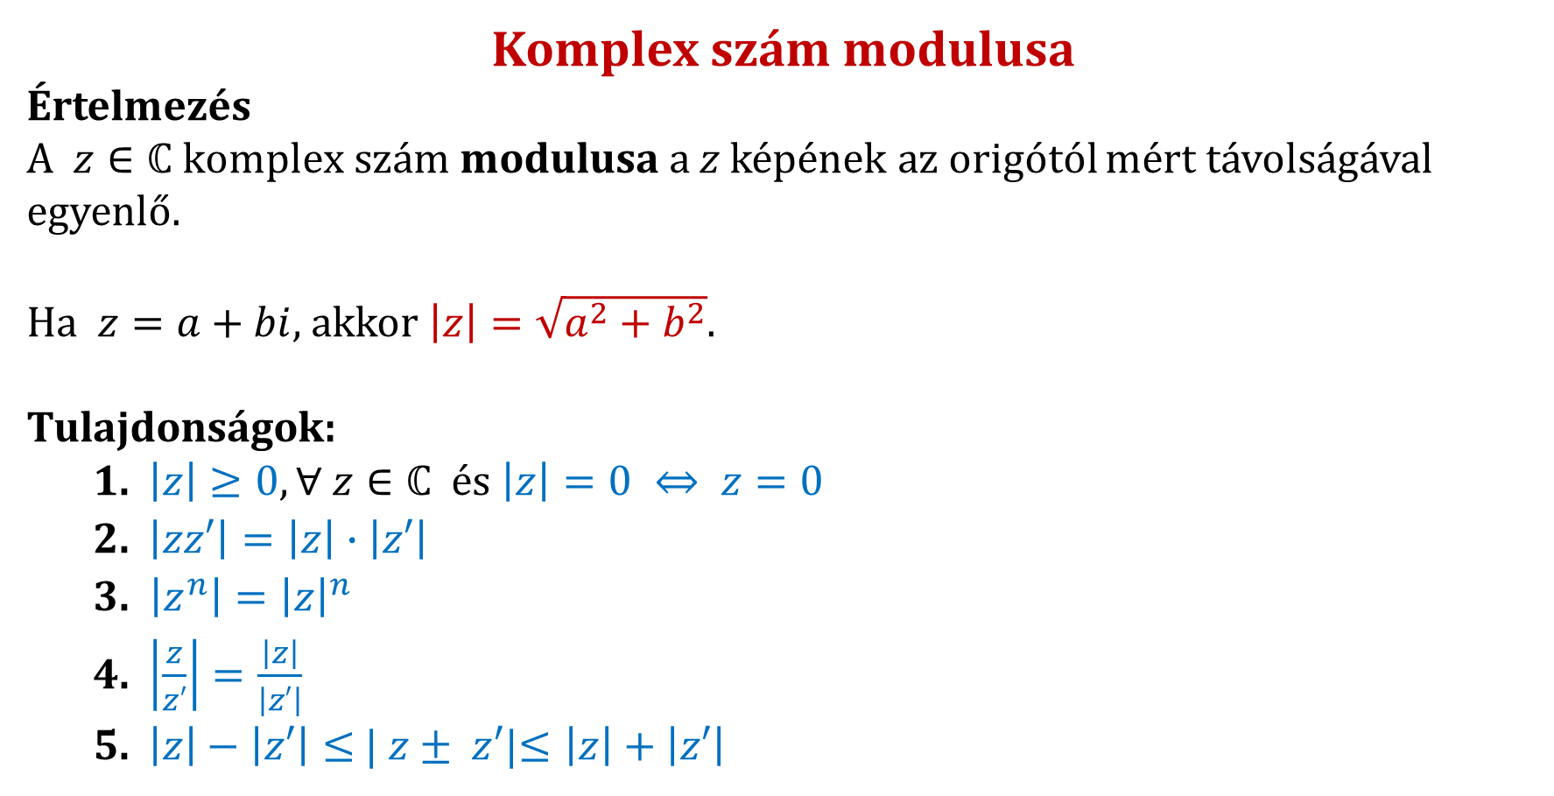


Komplex szám modulusa
Értelmezés
A $z∈ℂ komplex szám$ modulusa a z képének az origótól mért távolságával egyenlő.
Ha $z=a+bi$, akkor $\left|z\right|=\sqrt{a^{2}+b^{2}}$.
Tulajdonságok:
1. $\left|z\right|≥0, ∀ z∈ℂ és \left|z\right|=0 ⇔ z=0$
2. $\left|zz′\right|=\left|z\right|∙\left|z′\right|$
$\text{3. } \left|z^{n}\right|={\left|z\right|}^{n}$
4. $\left|\frac{z}{z′}\right|=\frac{\left|z\right|}{\left|z′\right|}$
5. $\left|z\right|−\left|z′\right|≤$|$z± z$′|$≤\left|z\right|+\left|z′\right|$
$$Im\left(z\right)$$
M
$$b$$
$$\left|z\right|$$
O
$$a$$
$$\text{Re}\left(z\right)$$

Slide 12
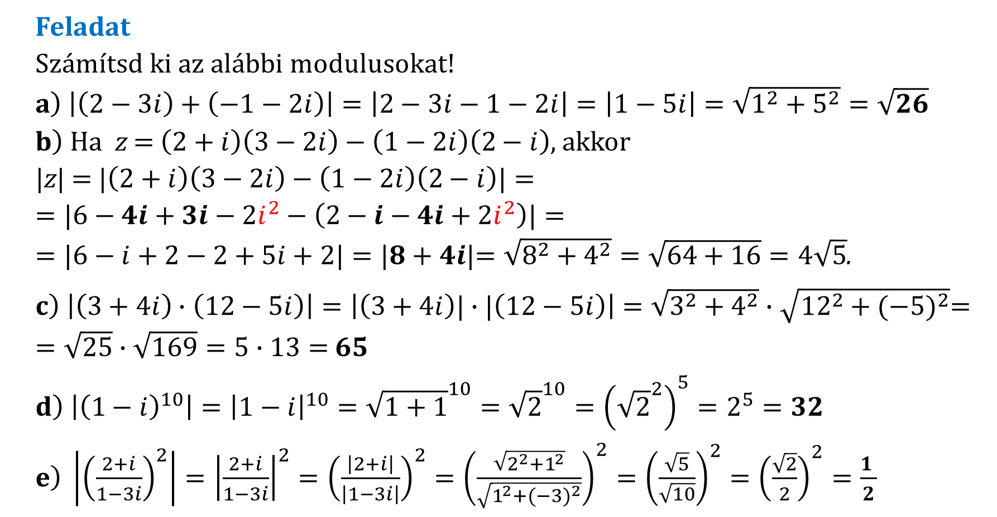
Feladat
Számítsd ki az alábbi modulusokat!
$\left.a\right)$ $\left|\left(2−3i\right)+\left(−1−2i\right)\right|=\left|2−3i−1−2i\right|=\left|1−5i\right|=\sqrt{1^{2}+5^{2}}=\sqrt{26}$
$\left.b\right)$ Ha z $=$ $\left(2+i\right)\left(3−2i\right)−\left(1−2i\right)\left(2−i\right)$, akkor
|z|$=$|$\left(2+i\right)\left(3−2i\right)−\left(1−2i\right)\left(2−i\right)|=$
$$=|6−4i+3i−2i^{2}−\left(2−i−4i+2i^{2}\right)|=$$
$=|6−i+2−2+5i+2|=|8+4i$|$=\sqrt{8^{2}+4^{2}}=\sqrt{64+16}=4\sqrt{5}$.
$\left.c\right)$ $\left|\left(3+4i\right)∙\left(12−5i\right)\right|=\left|\left(3+4i\right)|∙|\left(12−5i\right)\right|=\sqrt{3^{2}+4^{2}}∙\sqrt{{12}^{2}+{(−5)}^{2}}=$
$=\sqrt{25}$ $∙\sqrt{169}=5∙13=$ 65
$$\left.d\right) \left|{\left(1−i\right)}^{10}\right|={\left|1−i\right|}^{10}={\sqrt{1+1}}^{10}={\sqrt{2}}^{10}={\left({\sqrt{2}}^{2}\right)}^{5}=2^{5}=32$$
$\left.e\right) \left|{\left(\frac{2+i}{1−3i}\right)}^{2}\right|={\left|\frac{2+i}{1−3i}\right|}^{2}={\left(\frac{\left|2+i\right|}{\left|1−3i\right|}\right)}^{2}={\left(\frac{\sqrt{2^{2}+1^{2}}}{\sqrt{1^{2}+{(−3)}^{2}}}\right)}^{2}={\left(\frac{\sqrt{5}}{\sqrt{10}}\right)}^{2}={\left(\frac{\sqrt{2}}{2}\right)}^{2}=\frac{1 }{2}$

Slide 13
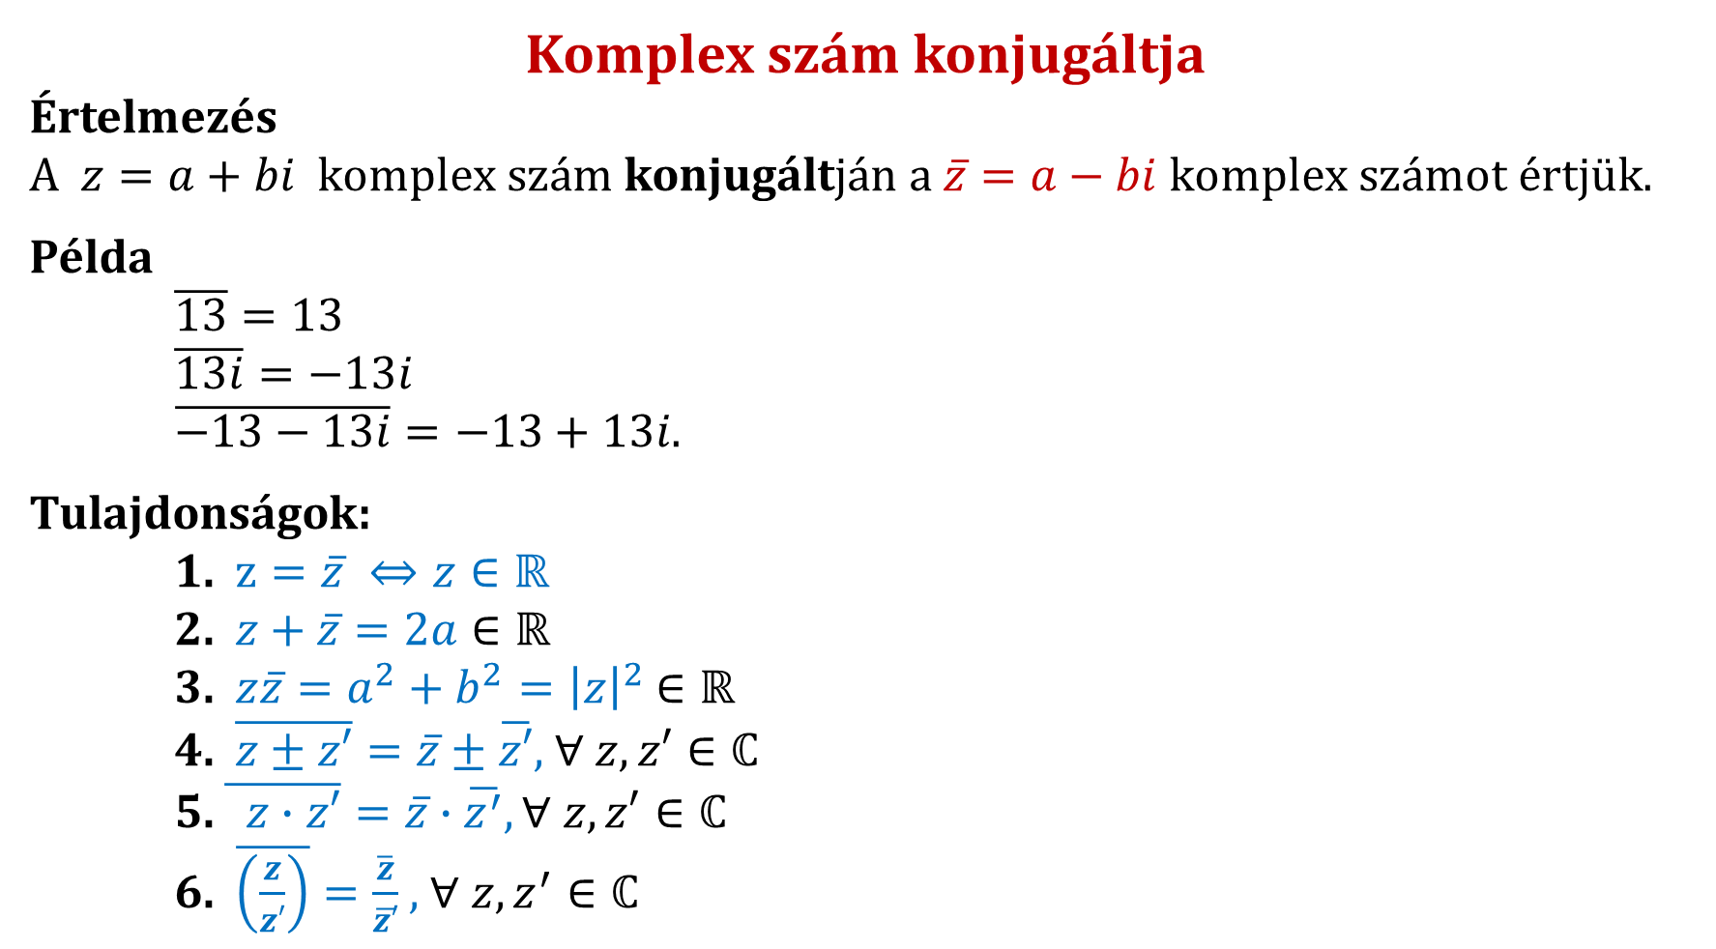
Komplex szám konjugáltja
Értelmezés
A $z=a+bi$ $komplex szám$ konjugáltján a $\overline{z}=a−bi$ $komplex számot értjük.$
Példa
$\overline{13}=13$
$\overline{13i}=−13i$
$\overline{−13−13i}=−13+13i.$
Tulajdonságok:
1. $z=\overline{z} ⇔z∈ℝ$
2. $z+$ $\overline{z}=2a∈ℝ$
3. $z\overline{z}=a^{2}+b^{2}={\left|z\right|}^{2}$ $∈ℝ$
4. $\overline{z±z′}=\overline{z}±\overline{z′},$ $∀ z,z′∈ℂ$
5. $\overline{ z∙z′}=\overline{z}∙\overline{z^{′}}, ∀ z,z′∈ℂ$
6. $\overline{\left(\frac{z}{z′}\right)}=\frac{\overline{z}}{\overline{z′}}$ , $∀ z,z^{′}∈ℂ$

Slide 14
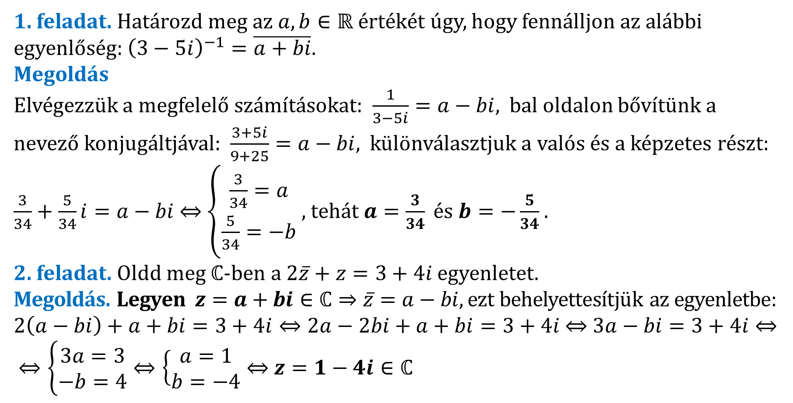
1. feladat. Határozd meg az $a,b∈ℝ értékét$ úgy, hogy fennálljon az alábbi egyenlőség:${\left(3−5i\right)}^{−1}=\overline{a+bi}$.
Megoldás
Elvégezzük a megfelelő számításokat: $\frac{1}{3−5i}=a−bi,$ bal oldalon bővítünk a nevező konjugáltjával: $\frac{3+5i}{9+25}=a−bi,$ különválasztjuk a valós és a képzetes részt:
$\frac{3}{34}+\frac{5}{34}i=a−bi$ ⇔ $\left\{\begin{aligned}\frac{3}{34}=a \\ \frac{5}{34}=−b\end{aligned}\right.$ , tehát $a=\frac{3}{34} és b=−\frac{5}{34}$ .
2. feladat. Oldd meg ℂ-ben a $2\overline{z}+z=3+4i$ egyenletet.
Megoldás. Legyen $z=a+bi∈ℂ⇒\overline{z}=a−bi$, ezt behelyettesítjük az egyenletbe:
$2\left(a−bi\right)+$ $a+bi=3+4i⇔2a−2bi$ $+$ $a+bi=3+4i$ $⇔$ $3a−bi=3+4i⇔$
$⇔\left\{\begin{aligned}3a=3 \\ −b=4\end{aligned}⇔\left\{\begin{aligned}a=1 \\ b=−4\end{aligned}⇔\right.\right.$ $z=1−4i∈ℂ$

Slide 15

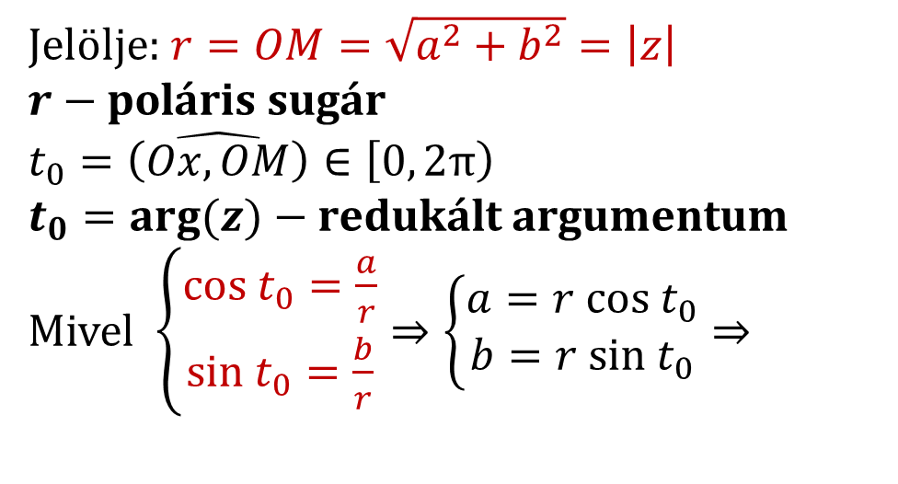






Komplex szám trigonometrikus alakja
Legyen M a $z=a+bi∈ℂ$ komplex szám képe.
Jelölje: $r=OM=\sqrt{a^{2}+b^{2}}=\left|z\right|$
$$r−\text{pol}\text{á}\text{ris} \text{sug}\text{á}\text{r}$$
$$t_{0}=\hat{\left(Ox,OM\right)}∈\left[0,\left.2π\right)\right.$$
$t_{0}=arg(z)−\text{reduk}\text{á}\text{lt} \text{argumentum}$ Mivel $\left\{\begin{aligned}cos{ t}_{0}=\frac{a}{r} \\ sin{ t}_{0}=\frac{b}{r}\end{aligned}⇒\left\{\begin{aligned}a=r cos{ t}_{0} \\ b=r sin t_{0}\end{aligned}\right.\right.⇒$
$$y$$
$$b$$
M
$$r$$
$$t_{0}$$
$$x$$
O
$$a$$
⇒ $z=a+bi=r\cos{t_{0}}+i r sin{ t}_{0}=r\left(cos{ t}_{0}+isin{ t}_{0}\right)$
$z=r\left(cos{ t}_{0}+i sin t_{0}\right) Ez$a $z=a+bi$ komplex szám trigonometrikus alakja.

Slide 16

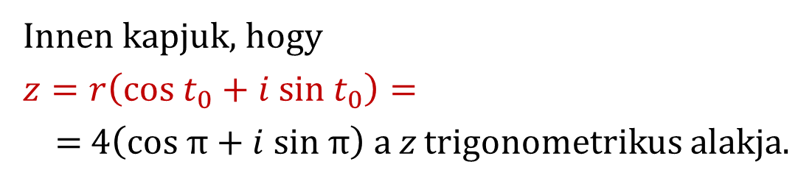

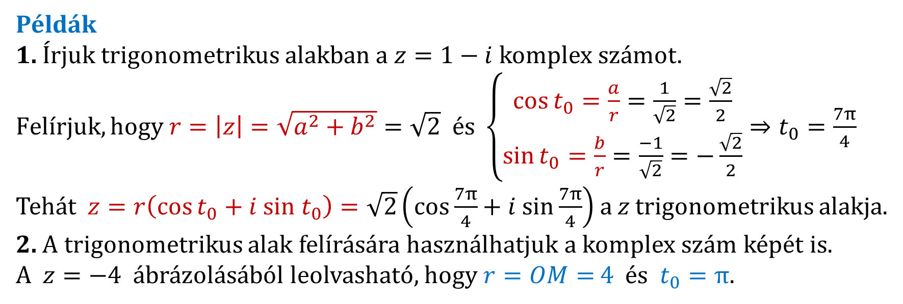





Példák
1. Írjuk trigonometrikus alakban a $z=1−i$ komplex számot.
F$elírjuk, hogy r=\left|z\right|=\sqrt{a^{2}+b^{2}}=\sqrt{2} és \left\{\begin{aligned}\cos{t_{0}}=\frac{a}{r}=\frac{1}{\sqrt{2}}=\frac{\sqrt{2}}{2} \\ \sin{t_{0}}=\frac{b}{r}=\frac{−1}{\sqrt{2}}=−\frac{\sqrt{2}}{2}\end{aligned}⇒t_{0}=\frac{7π}{4}\right.$
Tehát $z=r\left(\cos{t_{0}}+i sin{ t}_{0}\right)=\sqrt{2}\left(cos\frac{7π}{4}+i sin\frac{7π}{4}\right)$ a z trigonometrikus alakja.
2. A trigonometrikus alak felírására használhatjuk a komplex szám képét is.
A $z=−4$ ábrázolásából leolvasható, hogy $r=OM=$ 4 és $t_{0}=π$.
$$y$$
Innen kapjuk, hogy
$$z=r\left(cos{ t}_{0}+i sin{ t}_{0}\right)=$$
$=$ $4\left(cos π+i sin π\right)$a z trigonometrikus alakja.
$$M$$
$$t_{0}=π$$
$$x$$
$$−4$$
$$O$$
$$r=4$$

Slide 17
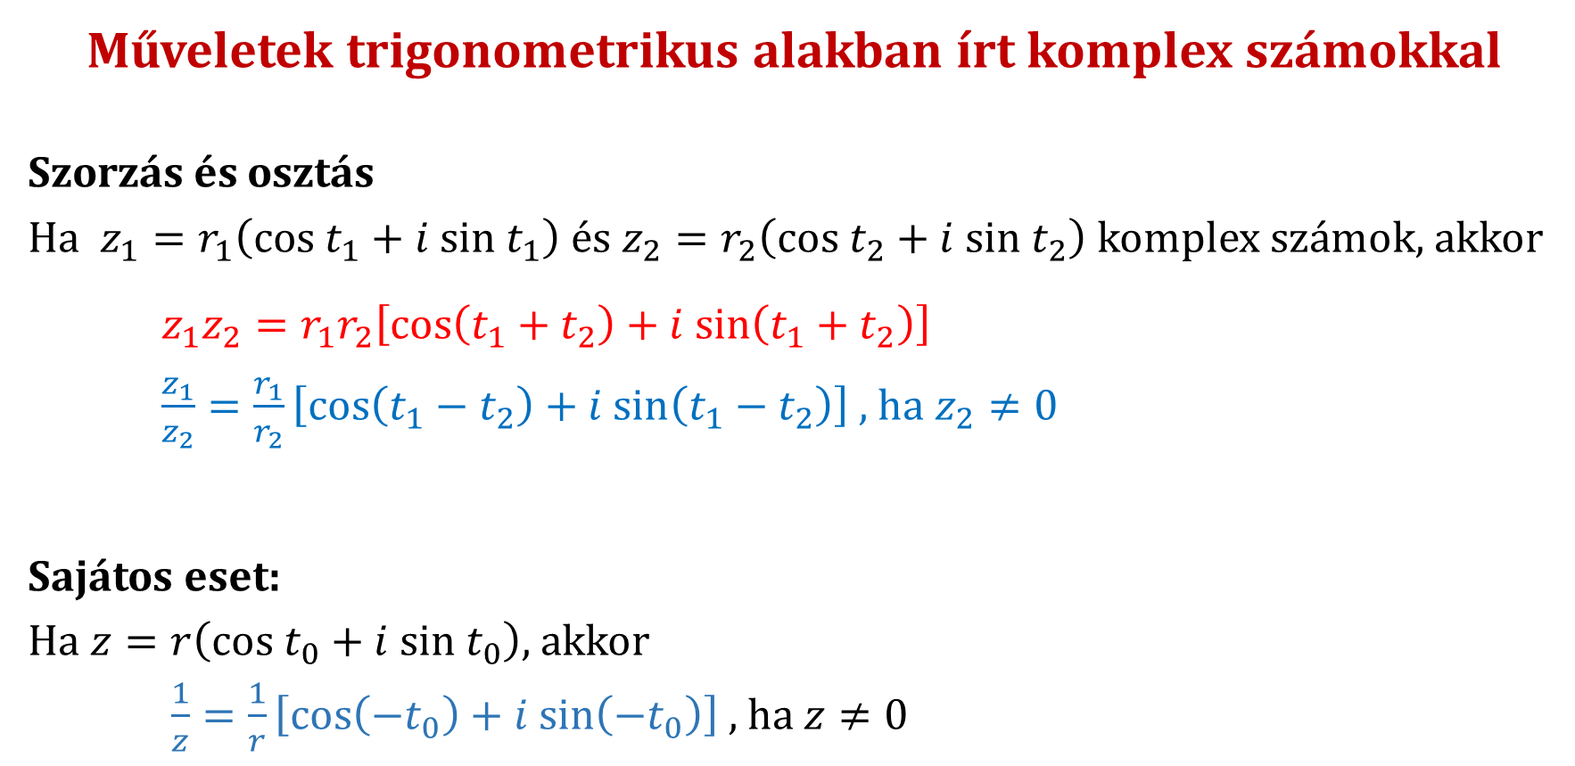
Műveletek trigonometrikus alakban írt komplex számokkal
Szorzás és osztás
Ha $z_{1}=r_{1}\left(cos{ t}_{1}+i sin{ t}_{1}\right)$és $z_{2}=r_{2}\left(cos{ t}_{2}+i sin t_{2}\right)$ komplex számok, akkor
$z_{1}z_{2}=r_{1}r_{2}\left[cos\left(t_{1}+t_{2}\right)+i sin\left(t_{1}+t_{2}\right)\right]$
$\frac{z_{1}}{z_{2}}=\frac{r_{1}}{r_{2}}\left[cos\left(t_{1}−t_{2}\right)+i sin\left(t_{1}−t_{2}\right)\right]$ , ${ha z}_{2}≠0$
Sajátos eset:
Ha $z=r\left(cos{ t}_{0}+i sin t_{0}\right)$, akkor
$\frac{1}{z}=\frac{1}{r}\left[cos\left(−t_{0}\right)+i sin\left(−t_{0}\right)\right]$ , ha $z≠0$

Slide 18
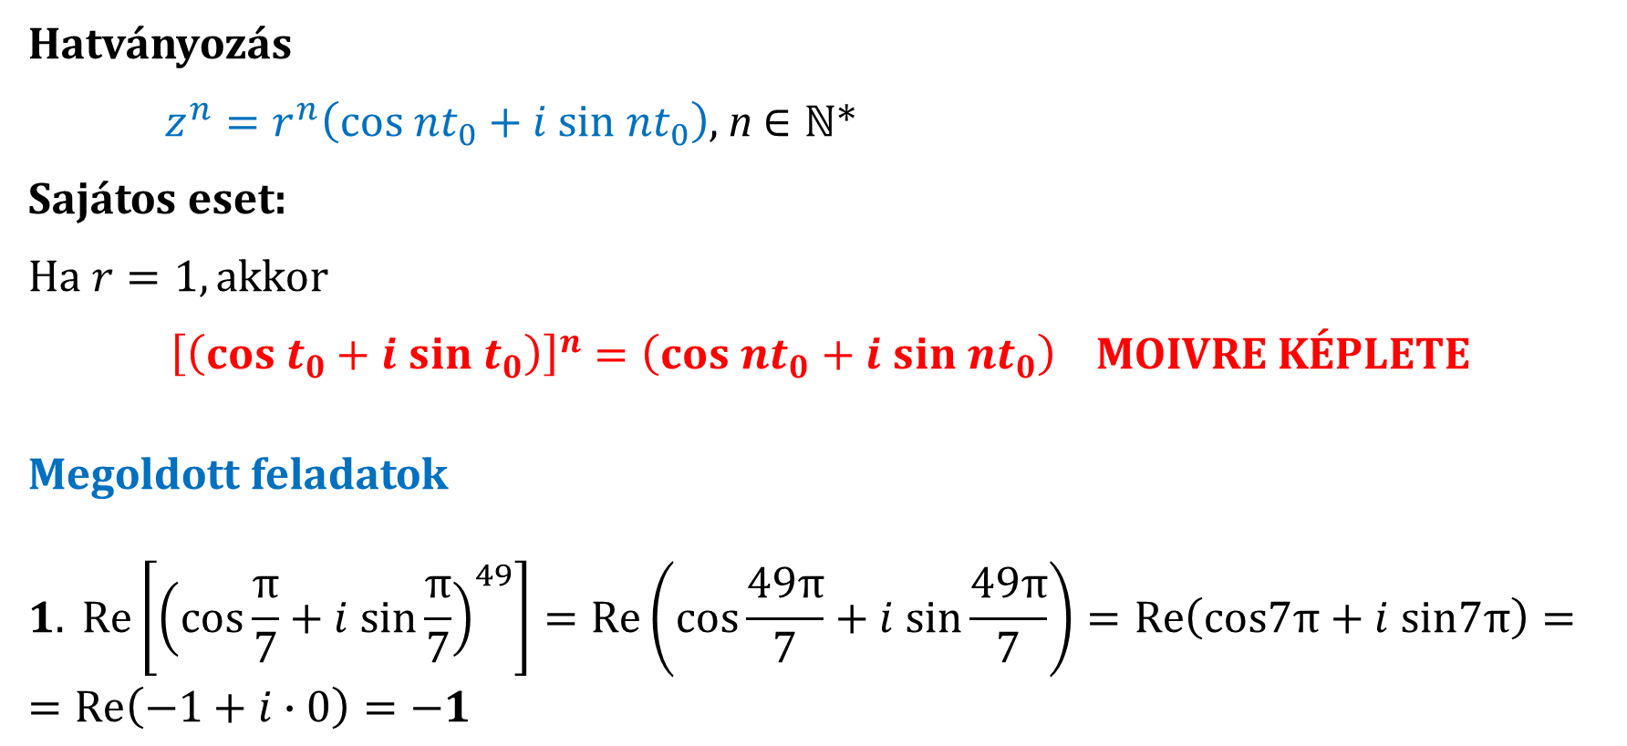
Hatványozás
$z^{n}=r^{n}\left(cos{ nt}_{0}+i sin{ nt}_{0}\right)$, n $∈ℕ$*
Sajátos eset:
Ha $r=1, akkor$
${\left[\left(cos t_{0}+i sin t_{0}\right)\right]}^{n}=\left(cos {nt}_{0}+i sin {nt}_{0}\right)$ MOIVRE KÉPLETE
Megoldott feladatok
$$1. Re\left[{\left(cos\frac{π}{7}+i sin\frac{π}{7}\right)}^{49}\right]=Re\left(cos\frac{49π}{7}+i sin\frac{49π}{7}\right)=Re\left(cos7π+i sin7π\right)=$$
$=Re\left(−1+i∙0\right)=−1$

Slide 19
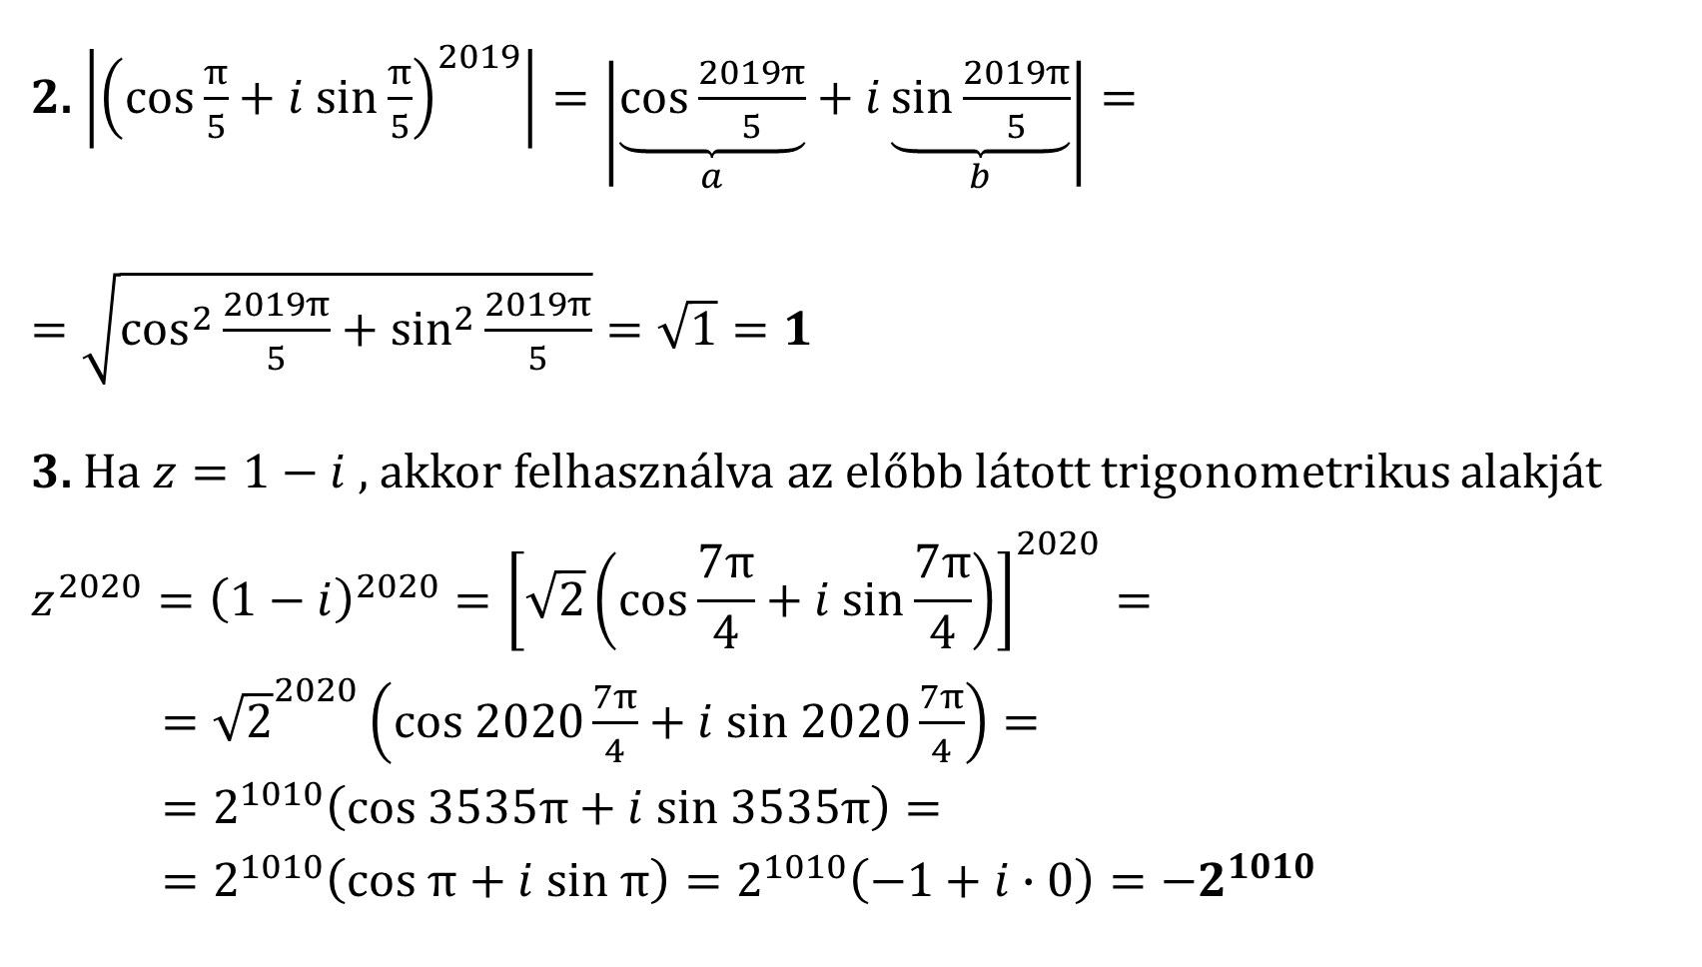
2.$\left|{\left(cos\frac{π}{5}+i sin\frac{π}{5}\right)}^{2019}\right|=\left|\underset{a}{\underbrace{cos\frac{2019π}{5}}}+i\underset{b}{\underbrace{sin\frac{2019π}{5}}}\right|=$
$=\sqrt{\cos^{2}\frac{2019π}{5}+\sin^{2}\frac{2019π}{5}}=\sqrt{1}=1$
3. Ha $z=1−i$ , akkor felhasználva az előbb látott trigonometrikus alakját
$$z^{2020}={\left(1−i\right)}^{2020}={\left[\sqrt{2}\left(cos\frac{7π}{4}+i sin\frac{7π}{4}\right)\right]}^{2020}=$$
$={\sqrt{2}}^{2020}\left(cos 2020\frac{7π}{4}+i sin 2020\frac{7π}{4}\right)=$
$=2^{1010}\left(cos 3535π+i sin 3535π\right)=$
$=2^{1010}\left(cos π+i sin π\right)=2^{1010}\left(−1+i∙0\right)=−2^{1010}$

Slide 20
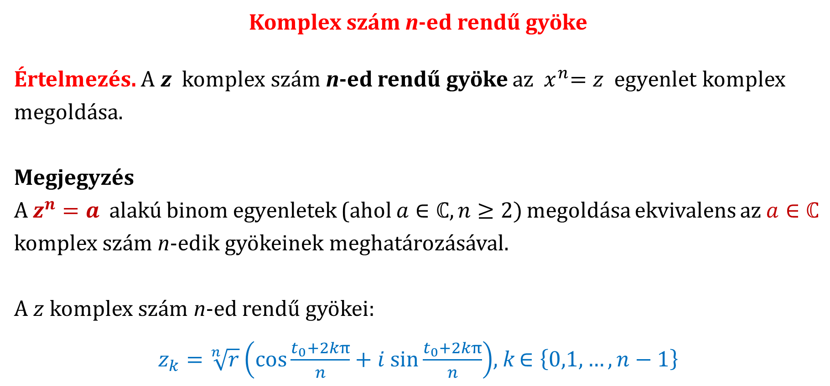
Komplex szám n-ed rendű gyöke
Értelmezés. A $z$ komplex szám n-ed rendű gyöke az${ x}^{n}=z egyenlet$ komplex megoldása.
Megjegyzés
A $z^{n}=a alakú binom egyenletek$($ahol a∈ℂ, n≥2)$ megoldása ekvivalens az $a∈ℂ$ komplex szám n-edik gyökeinek meghatározásával.
A $z$ komplex szám n-ed rendű gyökei:
$z_{k}=\sqrt[n]{r}\left(cos\frac{t_{0}+2kπ}{n}+i sin\frac{t_{0}+2kπ}{n}\right)$, k$∈\left\{0,1,…,n−1\right\}$

Slide 21
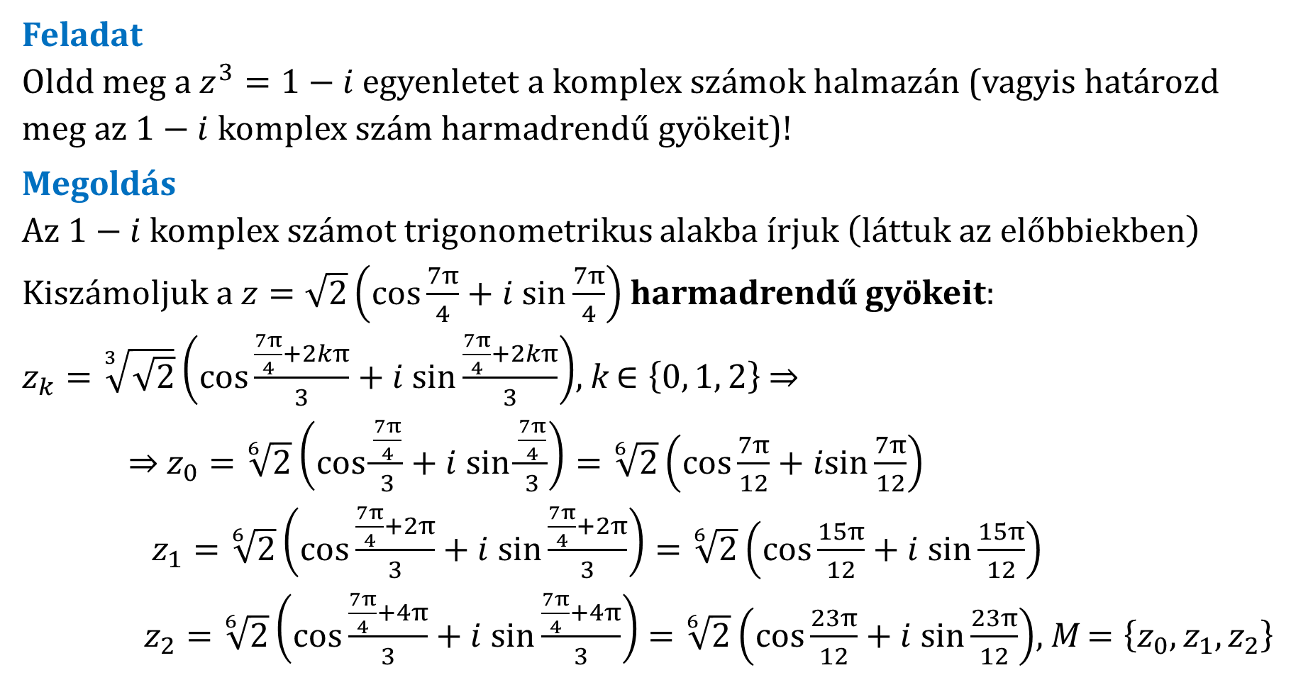
Feladat
Oldd meg a$z^{3}=1−i$ egyenletet a komplex számok halmazán (vagyis határozd meg az $1−i$ komplex szám harmadrendű gyökeit)!
Megoldás
Az $1−i$komplex számot trigonometrikus alakba írjuk $\left(láttuk az előbbiekben\right)$
$\text{Kisz}\text{á}\text{moljuk} \text{a} z=\sqrt{2}\left(cos\frac{7π}{4}+i sin\frac{7π}{4}\right)$ harmadrendű gyökeit:
$z_{k}=\sqrt[3]{\sqrt{2}}\left(cos\frac{\frac{7π}{4}+2kπ}{3}+i sin\frac{\frac{7π}{4}+2kπ}{3}\right)$, k $∈\left\{0, 1, 2\right\}$ ⇒
⇒ $z_{0}=\sqrt[6]{2}\left(cos\frac{\frac{7π}{4}}{3}+i sin\frac{\frac{7π}{4}}{3}\right)=\sqrt[6]{2}\left(cos\frac{7π}{12}+isin\frac{7π}{12}\right)$
$z_{1}=\sqrt[6]{2}\left(cos\frac{\frac{7π}{4}+2π}{3}+i sin\frac{\frac{7π}{4}+2π}{3}\right)=\sqrt[6]{2}\left(cos\frac{15π}{12}+i sin\frac{15π}{12}\right)$
$z_{2}=\sqrt[6]{2}\left(cos\frac{\frac{7π}{4}+4π}{3}+i sin\frac{\frac{7π}{4}+4π}{3}\right)=\sqrt[6]{2}\left(cos\frac{23π}{12}+i sin\frac{23π}{12}\right)$, M$=\left\{z_{0},z_{1},z_{2}\right\}$

Slide 22
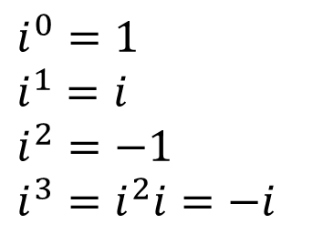
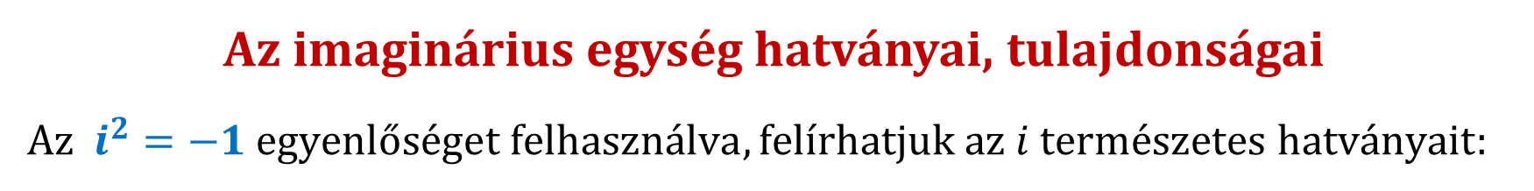
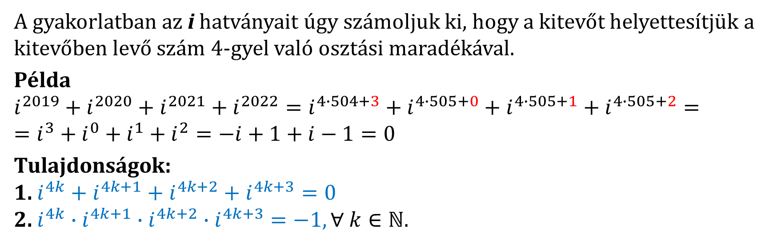
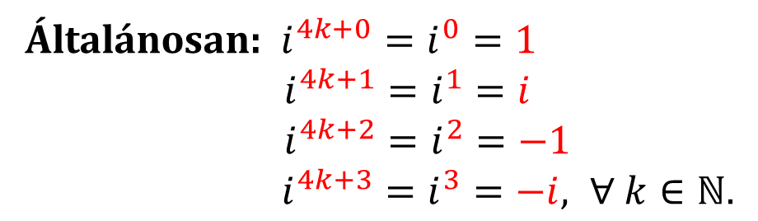
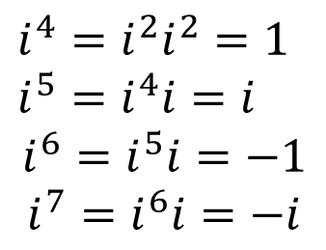
    Az imaginárius egység hatványai, tulajdonságai
    Az $i^{2}=−1 egyenlőséget \text{felhaszn}\text{á}\text{lva}, felírhatjuk az i természetes hatványait:$
$$i^{0}=1$$
$$i^{1}=i$$
$$i^{2}=−1$$
$$i^{3}=i^{2}i=−i$$
$$i^{4}=i^{2}i^{2}=1$$
$$i^{5}=i^{4}i=i$$
$$i^{6}=i^{5}i=−1$$
$$i^{7}=i^{6}i=−i$$
Általánosan: $i^{4k+0}=i^{0}=1$
$i^{4k+1}=i^{1}=i$
$i^{4k+2}=i^{2}=−1$
$i^{4k+3}=i^{3}=−i, ∀ k∈ℕ.$
A gyakorlatban az i hatványait úgy számoljuk ki, hogy a kitevőt helyettesítjük a kitevőben levő szám 4-gyel való osztási maradékával.
Példa
$$i^{2019}+i^{2020}+i^{2021}+i^{2022}=i^{4∙504+3}+i^{4∙505+0}+i^{4∙505+1}+i^{4∙505+2}=$$
$$=i^{3}+i^{0}+i^{1}+i^{2}=−i+1+i−1=0$$
Tulajdonságok:
1. $i^{4k}+i^{4k+1}+i^{4k+2}+i^{4k+3}=0$
2. $i^{4k}∙i^{4k+1}∙i^{4k+2}∙i^{4k+3}=−1, ∀ k∈ℕ.$

Slide 23
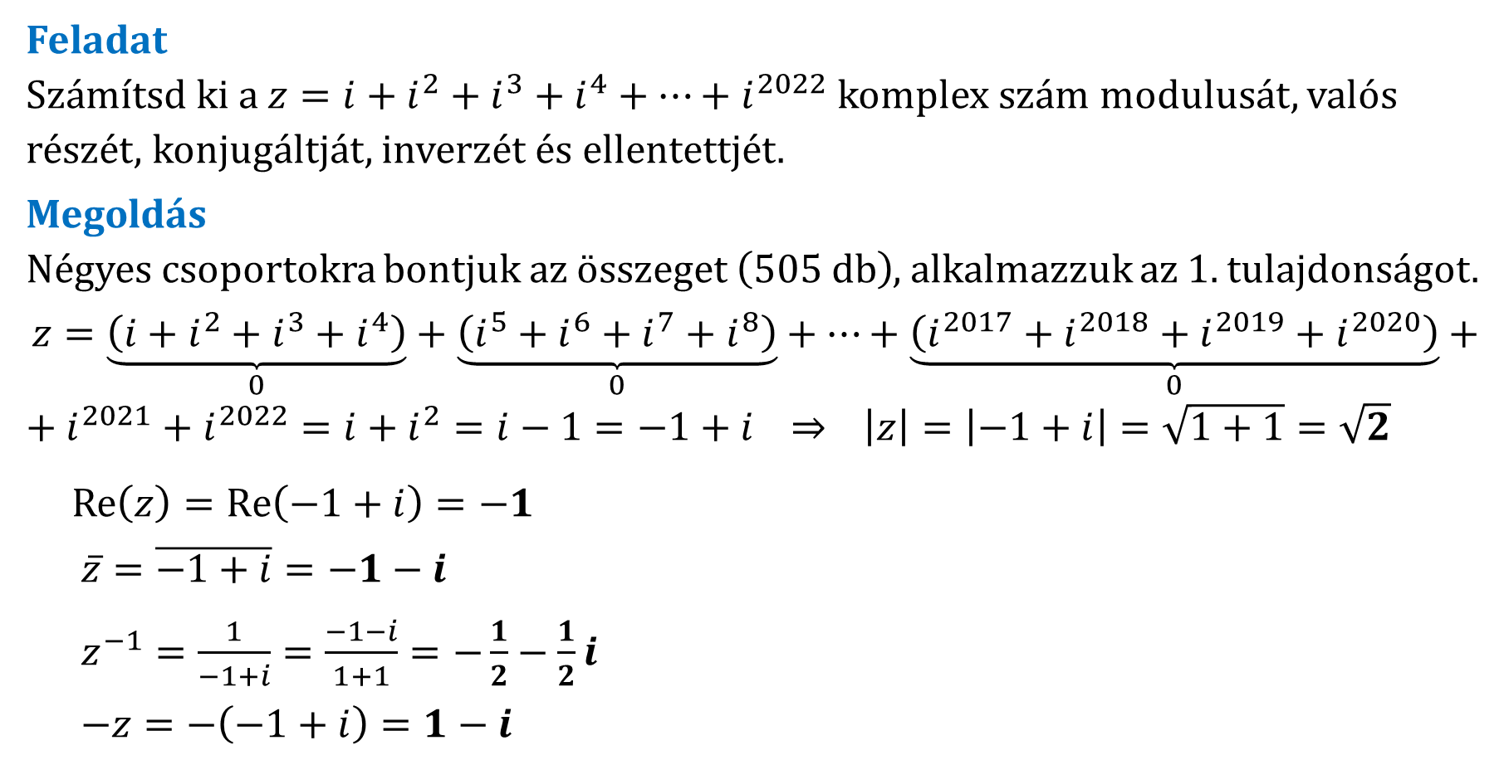
Feladat
Számítsd ki a $z=i+i^{2}+i^{3}+i^{4}+…+i^{2022}$ komplex szám modulusát, valós részét, konjugáltját, inverzét és ellentettjét.
Megoldás
Négyes csoportokra bontjuk az összeget $\left(505 db\right)$, alkalmazzuk az 1. tulajdonságot.
$$z=\underset{0}{\underbrace{\left(i+i^{2}+i^{3}+i^{4}\right)}}+\underset{0}{\underbrace{\left(i^{5}+i^{6}+i^{7}+i^{8}\right)}}+…+\underset{0}{\underbrace{\left(i^{2017}+i^{2018}+i^{2019}+i^{2020}\right)}}+$$
$+ i^{2021}+i^{2022}=i+i^{2}=i−1=−1+i$ ⇒ $\left|z\right|=\left|−1+i\right|=\sqrt{1+1}=\sqrt{2}$
Re$\left(z\right)=Re\left(−1+i\right)=−1$
$\overline{z}=\overline{−1+i}=−1−i$
$z^{−1}=\frac{1}{−1+i}=\frac{−1−i}{1+1}=−\frac{1}{2}−\frac{1}{2}i$
$−z=−\left(−1+i\right)=1−i$

Slide 24
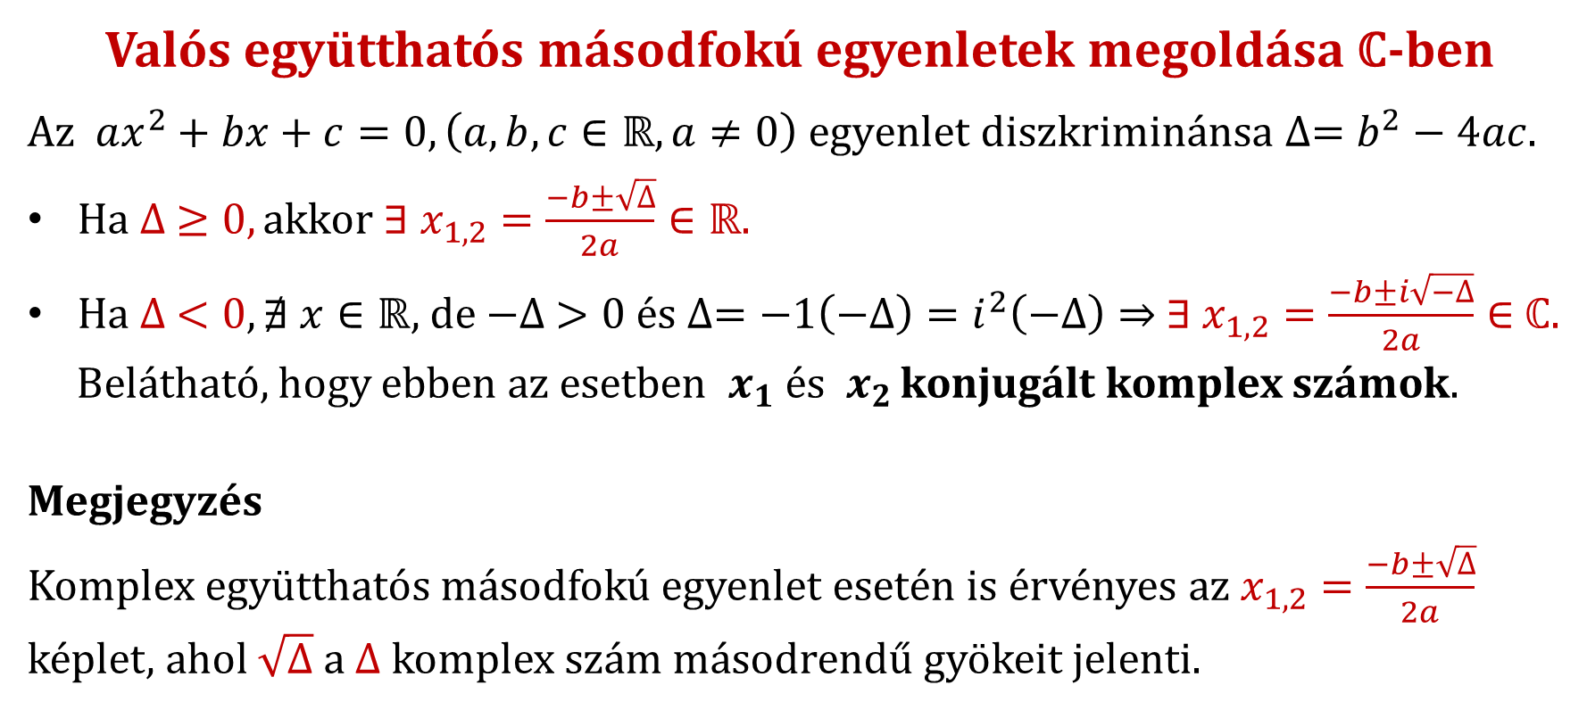
    Valós együtthatós másodfokú egyenletek megoldása ℂ-ben
Az $ax^{2}+bx+c=0,\left(a,b,c∈ℝ, a≠0\right) egyenlet$diszkriminánsa $∆=b^{2}−4ac.$
Ha $∆ ≥0, akkor ∃ x_{1,2}=\frac{−b±\sqrt{∆}}{2a}∈ℝ$.
Ha $∆ <0, ∄ x∈ℝ$, de $−∆ >0 és ∆=−1\left(−∆\right)=i^{2}\left(−∆\right)⇒$ $∃ x_{1,2}=\frac{−b±i\sqrt{−∆}}{2a}∈$ ℂ.
Belátható, hogy ebben az esetben $x_{1} és x_{2 }$konjugált komplex számok.
Megjegyzés
Komplex együtthatós másodfokú egyenlet esetén is érvényes az $x_{1,2}=\frac{−b±\sqrt{∆}}{2a}$ képlet, ahol $\sqrt{∆}$ a $∆$ komplex szám másodrendű gyökeit jelenti.

Slide 25

1. feladat
Oldd meg a $2x^{2}−10x+13=0$ egyenletet.
Megoldás
$∆ =100−104=−4<0 ⇒$ $∃ x_{1,2}=\frac{10±i\sqrt{4}}{4} ∈$ℂ ⇒
$x_{1}=\frac{10−2i}{4}=\frac{5}{2}−\frac{1}{2}i$
${ x}_{2}=\frac{10+2i}{4}=\frac{5}{2}+\frac{1}{2}i$ , tehát M $=\left\{\frac{5}{2}−\frac{1}{2}i , \frac{5}{ 2}+\frac{1}{2}i\right\}$

Slide 26
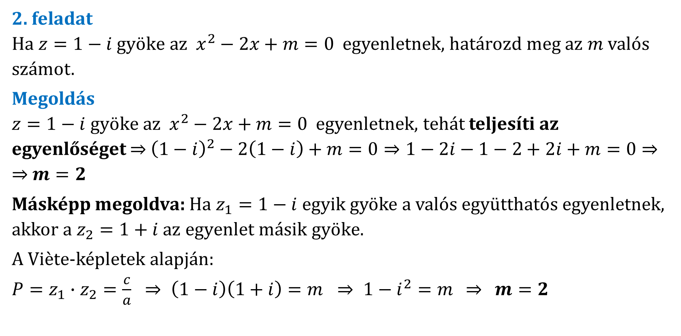
2. feladat
Ha $z=1−i gyöke az x^{2}−2x+m=0$egyenletnek, határozd meg az $m$ valós számot.
Megoldás
$z=1−i gyöke az x^{2}−2x+m=0$egyenletnek, tehát teljesíti az egyenlőséget ⇒ ${\left(1−i\right)}^{2}−2\left(1−i\right)+m=0⇒1−2i−1−2+2i+m=0⇒$
⇒ $m=2$
Másképp megoldva: Ha $z_{1}=1−i$ egyik gyöke a valós együtthatós egyenletnek, akkor a $z_{2}=1+i az egyenlet másik gyöke.$
A Viète-képletek alapján:
$P=z_{1}∙z_{2}=\frac{c}{a} ⇒ \left(1−i\right)\left(1+i\right)=m ⇒ 1−i^{2}=m$ ⇒ $m=2$

Slide 27
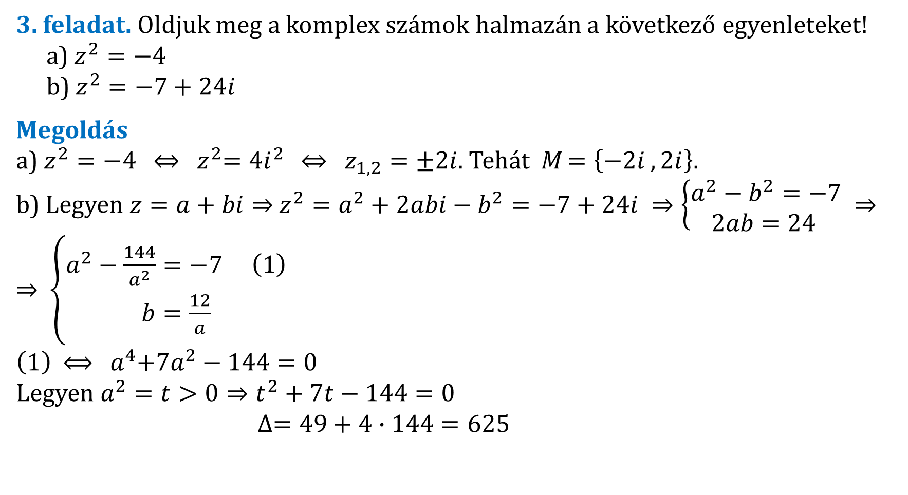
3. feladat. Oldjuk meg a komplex számok halmazán a következő egyenleteket!
a) $z^{2}=−4$
b) $z^{2}=−7+24i$
Megoldás
$\text{a}\text{)} z^{2}=−4$ ⇔ ${ z}^{2}=4i^{2}$ ⇔ $z_{1,2}=±2i$. Tehát M$=\left\{−2i , 2i\right\}$.
b) Legyen $z=a+bi⇒$ $z^{2}=a^{2}+2abi−b^{2}=−7+24i ⇒\left\{\begin{aligned}a^{2}−b^{2}=−7 \\ 2ab=24 \end{aligned} ⇒\right.$
⇒ $\left\{\begin{aligned}a^{2}−\frac{144}{a^{2}}=−7 \left(1\right) \\ b=\frac{12}{a}\end{aligned}\right.$
$\left(1\right)$ ⟺${ a}^{4}+7a^{2}−144=0$
Legyen $a^{2}=t>0⇒t^{2}+7t−144=0$
$∆=49+4∙144=625$

Slide 28
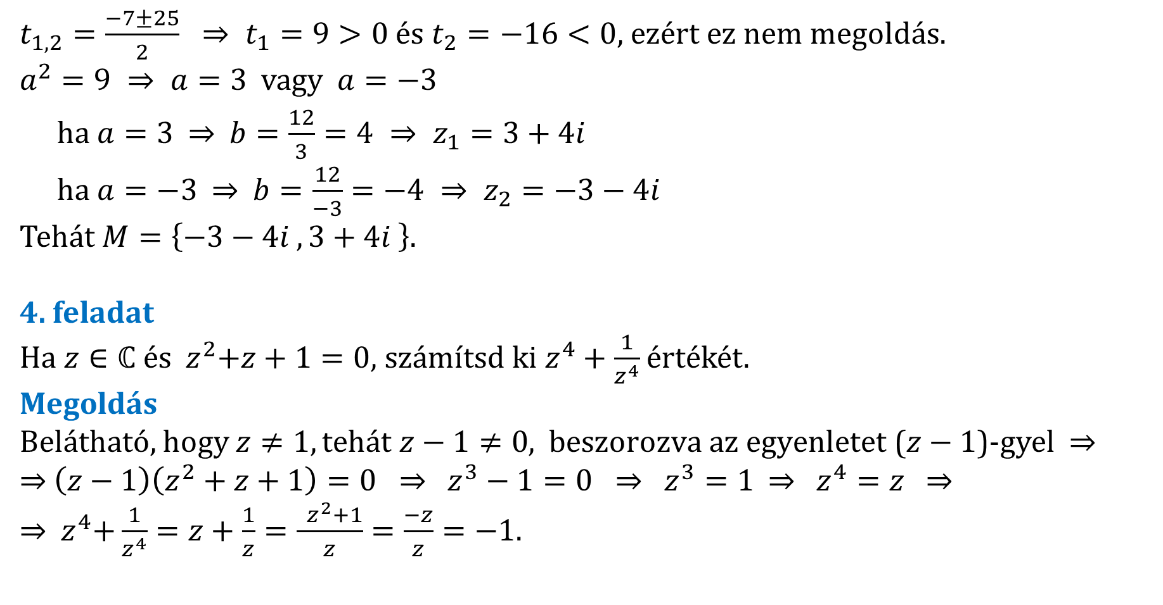
$t_{1,2}=\frac{−7±25}{2} ⇒ t_{1}=9>0$ és $t_{2}=−16<0,$ezért ez nem megoldás.
$a^{2}=9 ⇒ a=3$ vagy $a=−3$
ha $a=3$ ⇒ $b=\frac{12}{3}=4 ⇒ z_{1}=3+4i$
ha $a=−3$ ⇒ $b=\frac{12}{−3}=−4 ⇒ z_{2}=−3−4i$
Tehát $M=\left\{−3−4i ,3+4i \right\}$.
4. feladat
Ha $z∈ℂ$ és${ z}^{2}+z+1=0$, számítsd ki $z^{4}+\frac{1}{z^{4}}$ értékét.
Megoldás
Belátható, hogy $z≠1, tehát z−1≠0$, $beszorozva az egyenletet$ ($z−1$)-gyel ⇒
⇒ $\left(z−1\right)\left(z^{2}+z+1\right)=0 ⇒$ $z^{3}−1=0 ⇒$ $z^{3}=1$ ⇒ $z^{4}=z$ ⇒
⇒${ z}^{4}+\frac{1}{z^{4}}=z+\frac{1}{z}=\frac{{ z}^{2}+1}{z}=\frac{−z}{z}=−1$.

Slide 29
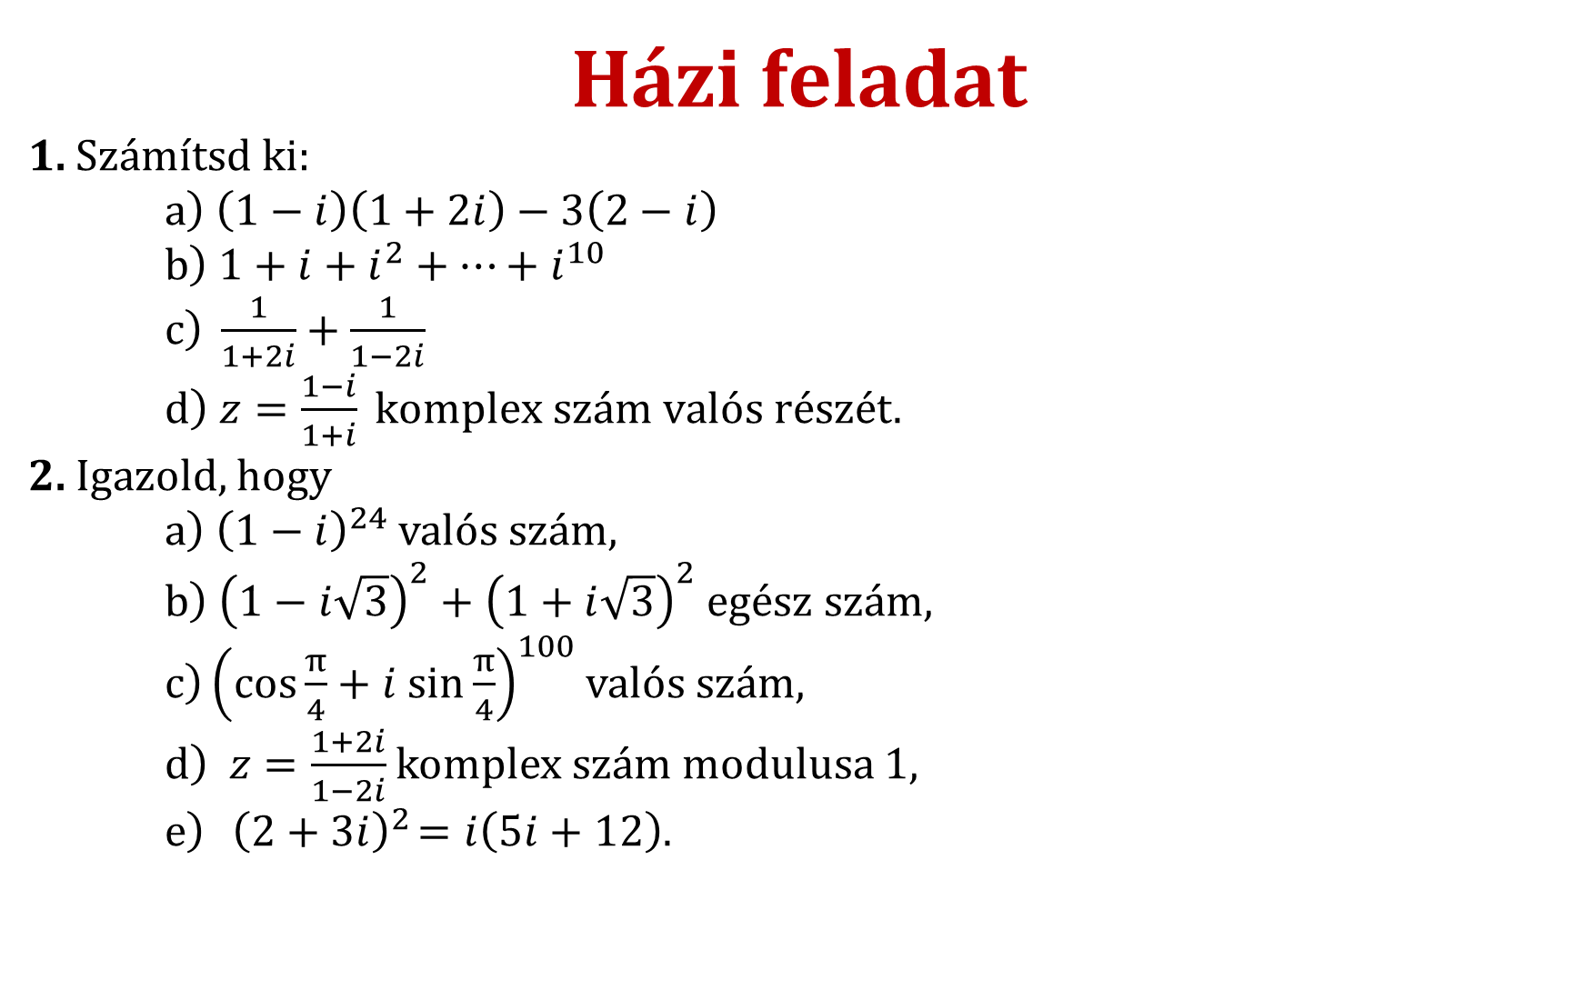
Házi feladat
1. Számítsd ki:
$\left.a\right) \left(1−i\right)\left(1+2i\right)−3\left(2−i\right)$
$\left.b\right) 1+i+i^{2}+…+i^{10}$
$\left.c\right) \frac{1}{1+2i}+\frac{1}{1−2i}$
$\left.d\right) z=\frac{1−i}{1+i} \text{komplex} \text{sz}\text{á}\text{m} \text{val}\text{ó}\text{s} \text{r}\text{é}\text{sz}\text{é}\text{t}.$
2. Igazold, hogy
$\left.a\right)$ ${\left(1−i\right)}^{24}$ valós szám,
$\left.b\right) {\left(1−i\sqrt{3}\right)}^{2}+{\left(1+i\sqrt{3}\right)}^{2}$ egész szám,
$\left.c\right){\left(cos\frac{π}{4}+i sin\frac{π}{4}\right)}^{100}$ valós szám,
$\left.d\right) z=\frac{1+2i}{1−2i}$ komplex szám modulusa 1,
$\left.e\right){ \left(2+3i\right)}^{2}=i\left(5i+12\right)$.

Slide 30
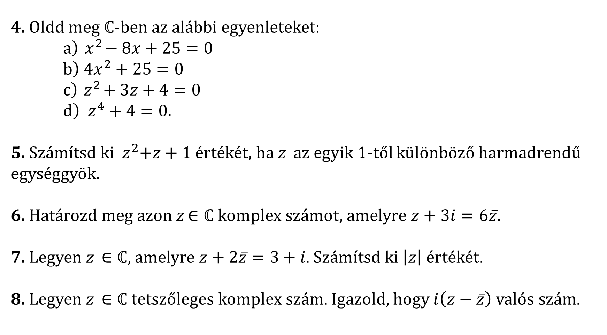
4. Oldd meg ℂ-ben az alábbi egyenleteket:
$\left.a\right){ x}^{2}−8x+25=0$
$\left.b\right)$ 4$x^{2}+25=0$
$\left.c\right){ z}^{2}+3z+4=0$
$\left.d\right)$ $z^{4}+4=0$.
5. Számítsd ki ${ z}^{2}+z+1$értékét, ha z az egyik 1-től különböző harmadrendű egységgyök.
6. Határozd meg azon z$∈ℂ$ komplex számot, amelyre $z+3i=6\overline{z}.$
7. Legyen z$∈ℂ$, amelyre $z+2\overline{z}=3+i.$Számítsd ki $\left|z\right|$ értékét.
8. Legyen z$∈ℂ$ tetszőleges komplex szám. Igazold, hogy $i\left(z−\overline{z}\right)$valós szám.

Slide 31
Jó munkát, sok sikert!
Szilágyi Judit matematikatanár, Báthory István Líceum, Kolozsvár
Kovács Márta matematikatanár, Kolozsvári Református Kollégium

